Slide 1





Bài 17:

Slide 2



a)
M
Hình tròn tâm O, bán kính OM, đường kính AB.
Tâm O là trung điểm của đường kính AB.
Đường kính dài bằng hai lần bán kính
A
B
O
Ngoài OM là bán kính, em hãy tìm những bán kính khác trong hình.”

Slide 3
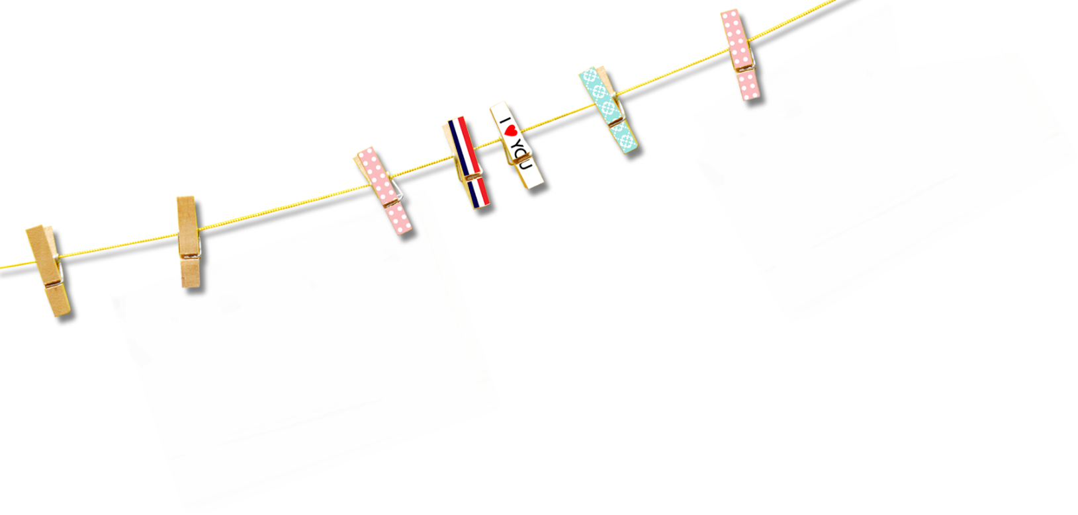
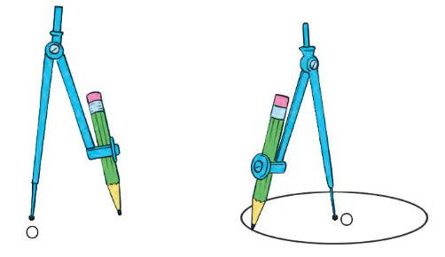

b, Dùng com pa vẽ tâm đường tròn O

Slide 4
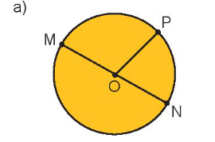
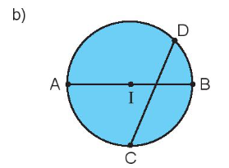
1. Tìm tâm, bán kính, đường kính của mỗi hình tròn

Slide 5


1
Tâm là điểm O
2
Bán kính OP
3
Đường kính MN
Viết câu trả lời vào vở

Slide 6
1
Tâm là điểm I
2
Bán kính IA
3
Đường kính AB
Tại sao CD không phải đường kính của đường tròn?
Viết câu trả lời vào vở

Slide 7
1. a. Vẽ đường tròn tâm O
A
c
D
O
b) Vẽ bán kính OA, đường kính CD của đường tròn đó

Slide 8

Độ dài các bán kính có bằng nhau hay không?

Slide 9
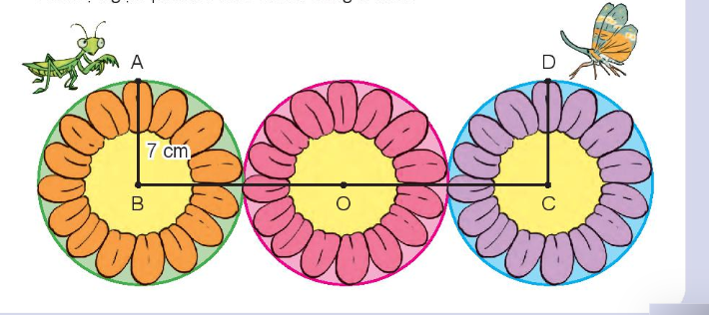
2
Trong bức tranh sau, mỗi hình tròn đều có bán kính 7cm. Bọ ngựa đang ở điểm A bò theo đường gấp khúc ABCD để đến chỗ vòi voi điểm D. Hỏi bọ ngựa phải bò bao nhiêu xăng-ti-mét?

